Slide 1



Predicción del Rendimiento de Soja en Argentina
Análisis de datos históricos y modelo de Machine Learning
BRIAN EMANUEL SILVA

Slide 2
El objetivo del proyecto es predecir el rendimiento de soja en Argentina utilizando información histórica sobre:
Superficie sembrada y cosechada.
Producción total y rendimiento (kg/ha).
Esto busca mejorar la toma de decisiones en el sector agroindustrial, optimizando planificación, inversión y estrategias productivas.

Slide 3
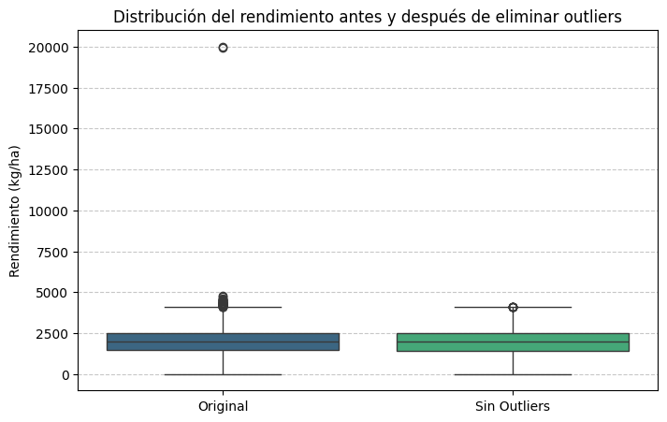
Distribución del rendimiento antes y después de eliminar outliers
El gráfico compara los rendimientos de soja antes y después de quitar valores atípicos. Se observa que, tras eliminar los outliers, la distribución se vuelve más uniforme y representativa, eliminando valores extremos que distorsionaban el análisis (como rendimientos anómalos de hasta 20.000 kg/ha). Esto mejora la calidad y precisión del modelo predictivo al basarse en datos más realistas.

Slide 4
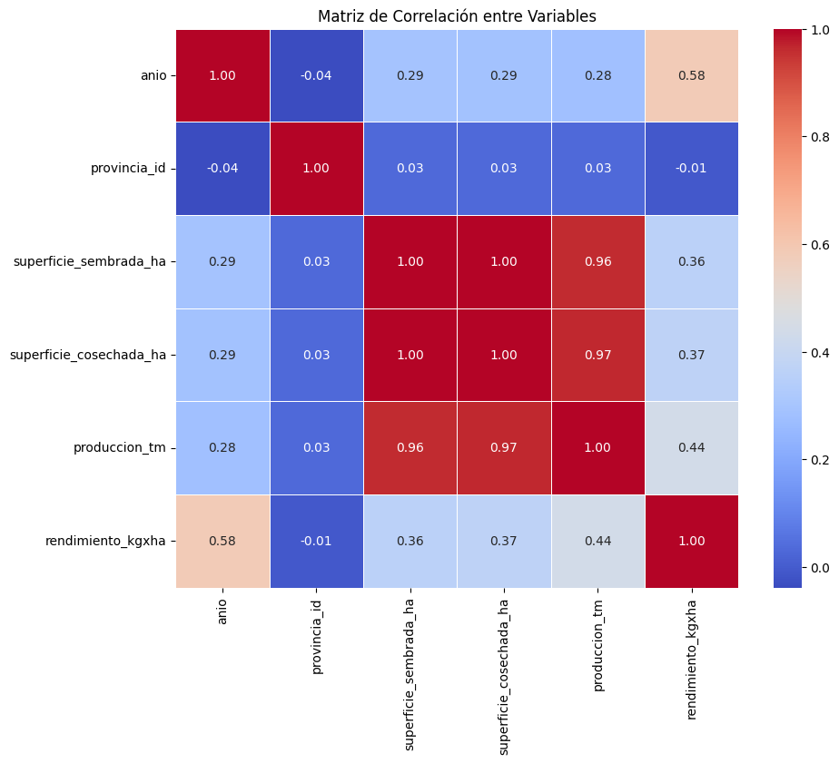
Matriz de correlación entre variables
La matriz de correlación muestra cómo se relacionan las principales variables del conjunto de datos. Se observa una fuerte correlación positiva entre la superficie sembrada, la superficie cosechada y la producción total, lo que indica que cuando aumenta el área cultivada también lo hace la producción. Además, el rendimiento (kg/ha) presenta una correlación moderada con el año (r=0.58), lo cual sugiere una mejora gradual del rendimiento a lo largo del tiempo, posiblemente por avances tecnológicos o mejores prácticas agrícolas. En cambio, la variable provincia_id tiene una correlación muy baja con el resto, lo que implica que la ubicación geográfica por sí sola no determina significativamente el rendimiento. En conjunto, el gráfico permite identificar qué variables aportan más información para predecir el rendimiento de soja.

Slide 5
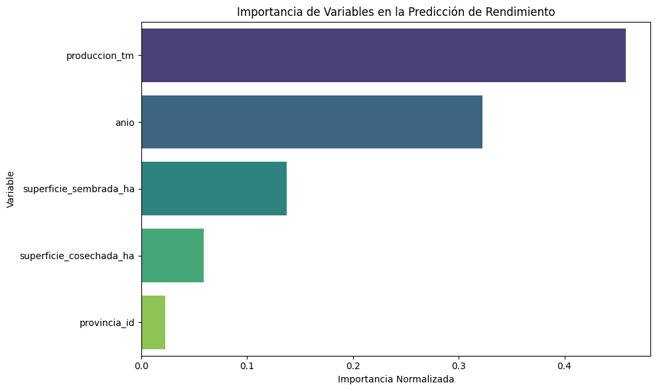
Importancia de Variables en la Predicción de Rendimiento
El gráfico muestra la importancia relativa de las variables utilizadas por el modelo de Random Forest para predecir el rendimiento de soja. Se observa que la producción total (produccion_tm) es la variable más influyente, explicando cerca del 46% de la capacidad predictiva del modelo. En segundo lugar aparece el año, con una contribución del 32%, lo que indica que las tendencias temporales t—como mejoras tecnológicas o climáticas— ambién impactan significativamente en el rendimiento. La superficie sembrada aporta un 14%, mientras que la superficie cosechada y la provincia tienen un efecto menor. En conjunto, el gráfico evidencia que la productividad total y la evolución temporal son los factores que más determinan el rendimiento de la soja en Argentina.

Slide 6
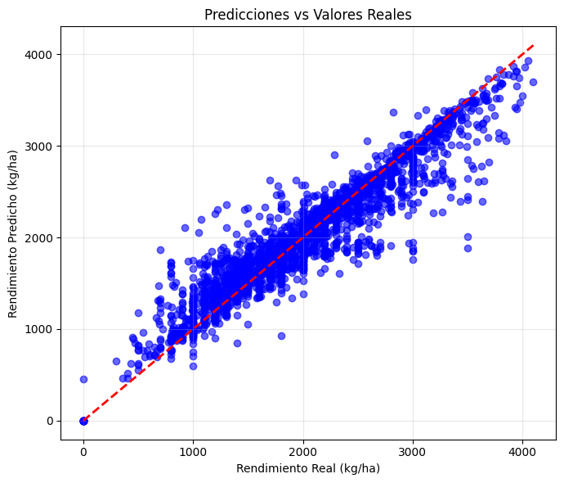
Predicciones vs Valores Reales
El gráfico compara los valores reales de rendimiento de soja (en el eje X) con los valores predichos por el modelo de Random Forest (en el eje Y). Cada punto azul representa una observación del conjunto de prueba, mientras que la línea roja discontinua indica la coincidencia perfecta entre predicción y realidad. Se observa que la mayoría de los puntos se agrupan cerca de esta línea, lo que evidencia una alta precisión del modelo y una buena capacidad para reproducir los rendimientos reales. Aunque existen algunas desviaciones, principalmente en valores extremos, el modelo mantiene un comportamiento consistente y confiable en sus estimaciones.

Slide 7
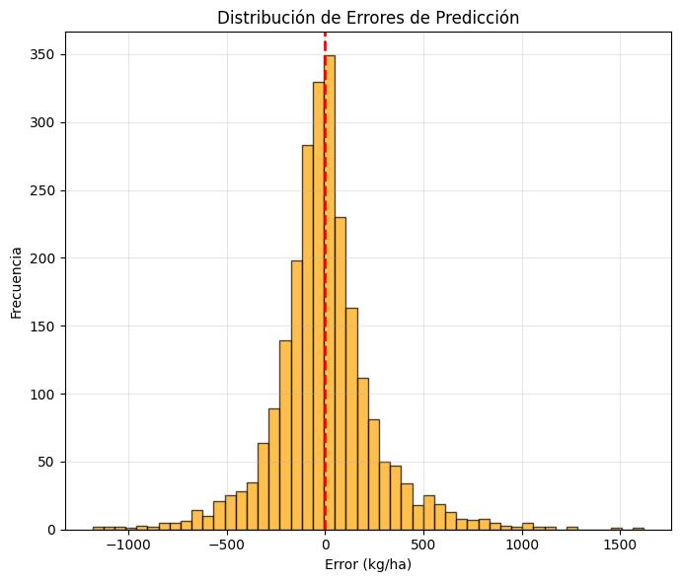
Distribución de Errores de Predicción
El gráfico muestra la distribución de los errores del modelo Random Forest al predecir el rendimiento de soja (en kg/ha). En el eje horizontal se representa el error (la diferencia entre el valor real y el valor predicho), mientras que en el eje vertical se muestra la frecuencia de aparición de esos errores. La mayoría de los errores se concentran alrededor de 0, lo que indica que el modelo no presenta un sesgo importante ni hacia la sobreestimación ni hacia la subestimación. La forma simétrica y con pico central sugiere que los errores siguen aproximadamente una distribución normal, lo que es un buen signo de un modelo bien ajustado. En resumen, el modelo logra predicciones precisas y estables, con la mayoría de los errores dentro de un rango razonable de ±300 kg/ha.

Slide 8
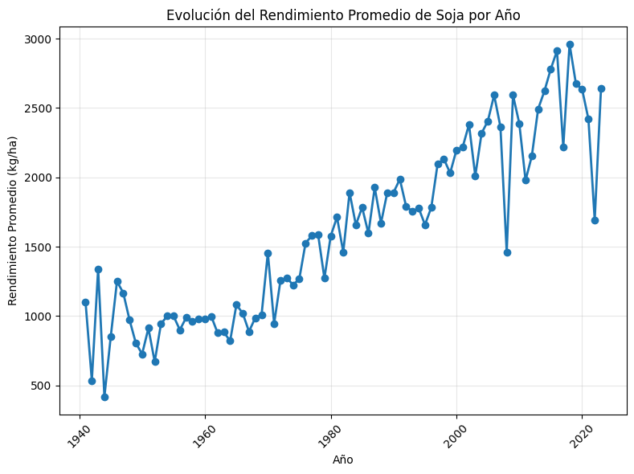
Evolución del Rendimiento Promedio de Soja por Año
El gráfico muestra la tendencia histórica del rendimiento promedio de soja en Argentina desde 1940 hasta la actualidad, medido en kilogramos por hectárea (kg/ha). Se observa una clara tendencia ascendente a lo largo del tiempo, especialmente a partir de la década de 1980, lo que indica un aumento sostenido en la productividad del cultivo. Este crecimiento puede atribuirse a la incorporación de tecnologías agrícolas modernas, mejoras genéticas en las semillas, mayor eficiencia en el manejo del suelo y los fertilizantes, y una mejor adaptación del cultivo a las condiciones climáticas. Aunque existen fluctuaciones interanuales —posiblemente asociadas a factores climáticos o económicos—, la tendencia general demuestra un progreso significativo en la producción de soja en el país.

Slide 9
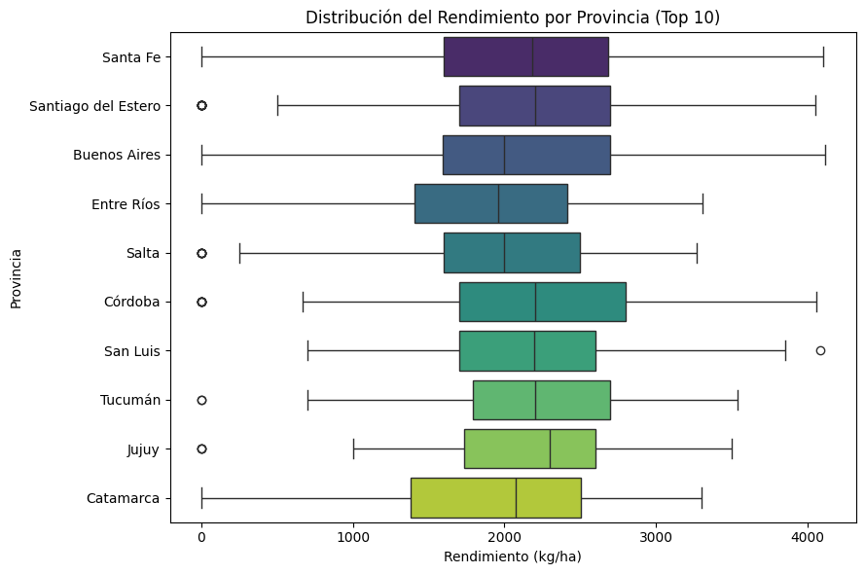
Distribución del Rendimiento por Provincia (Top 10)
El gráfico muestra la distribución del rendimiento de soja (kg/ha) en las diez provincias argentinas con mayores promedios de producción. Cada caja representa la variabilidad de los rendimientos dentro de cada provincia: el centro indica la mediana, los bordes de la caja el rango intercuartílico (50% central de los datos) y los puntos extremos los valores atípicos (outliers).
Se observa que Santa Fe, Buenos Aires y Santiago del Estero presentan los rendimientos más altos y consistentes, lo que refleja una mayor estabilidad productiva. En cambio, provincias como Catamarca y Jujuy muestran una dispersión más amplia, lo que sugiere mayor variabilidad en las condiciones de cultivo o en el manejo agrícola. En general, el gráfico permite comparar la eficiencia y estabilidad del rendimiento entre provincias, destacando el liderazgo productivo de la región pampeana.

Slide 10
Análisis de las Métricas de Evaluación del Modelo Random Forest
Métrica | Valor
MAE (Error Absoluto Medio) | 179.14 kg/ha
RMSE (Raíz del Error Cuadrático Medio) | 263.01 kg/ha
R² (Coeficiente de Determinación) | 0.8834
El MAE indica que, en promedio, el modelo se equivoca por unos 179 kg/ha, lo cual es un margen de error bajo considerando los valores de rendimiento promedio (entre 1500 y 3000 kg/ha).
El RMSE, que penaliza más los errores grandes, también es bajo (263 kg/ha), lo que sugiere que no existen desviaciones extremas frecuentes.
El R² = 0.8834 significa que el modelo explica aproximadamente el 88% de la variabilidad del rendimiento real, lo que demuestra una alta capacidad predictiva y un buen ajuste general.

Slide 11
Análisis de los Residuos del Modelo Random Forest
Métrica | Valor
Media de errores | -3.01 kg/ha
Desviación estándar de errores | 263.01 kg/ha
Predicciones con error < 100 kg/ha | 44.2%
Predicciones con error < 200 kg/ha | 68.7%
El análisis de residuos muestra que el modelo presenta una media de error cercana a cero, lo cual indica ausencia de sesgo sistemático (no tiende ni a sobrestimar ni a subestimar los rendimientos). La desviación estándar refleja que la mayoría de los errores se mantienen dentro de un rango razonable, coherente con el RMSE.
Además, casi el 70% de las predicciones se encuentran dentro de un margen de ±200 kg/ha, lo que evidencia alta precisión en la mayoría de los casos. La distribución de errores —como se observa en el histograma correspondiente— es simétrica y centrada en cero, lo que confirma que el modelo tiene un buen ajuste y errores aleatorios, sin patrones evidentes de sobreajuste o mala especificación.

Slide 12
EJEMPLO PRACTICO
VARIABLE | VALOR
AÑO | 2024
PROVINCIA | BUENOS AIRES (ID 06)
SUPERFICIE SEMBRADA | 50.000 ha
SUPERFICIE COSECHADA | 48.000 ha
PRODUCCION | 120.000 t
Supongamos que el rendimiento real medido en campo para esa campaña fue de 2.450 kg/ha.
El error o residuo se calcula como:
Error=2.450−2.540,33=−90,33 kg/ha
Esto significa que el modelo sobreestimó el rendimiento en aproximadamente 90 kg/ha, lo cual es un error pequeño y está dentro del rango aceptable (menos de 200 kg/ha según el análisis de residuos).
El modelo Random Forest predijo:
Rendimiento predicho = 2.540,33 kg/ha

